Slide 1


Universidad Nacional
del Centro del Perú
Semana 9: Sentencias de control Iteraciones
Introducción a Transact-SQL
Uso de herramientas de consulta
Docente : Ing. Nicole Rocio Vilcahuaman Remigio
2026 - II

Slide 2

Propósito de la Sesión
Al finalizar la sesión, el estudiante será capaz de:
Aplicar sentencias de control
Utilizar IF, CASE y estructuras condicionales en T-SQL.
Implementar iteraciones
Emplear bucles WHILE y controlar flujos repetitivos.
Usar herramientas de consulta
Operar SQL Server Management Studio (SSMS) con eficiencia.

Slide 3
Sentencias de Control en T-SQL
IF / ELSE
CASE
Ejecuta bloques de código según una condición booleana. Permite tomar decisiones dentro del script.
Evalúa múltiples condiciones y devuelve un valor correspondiente. Ideal en SELECT y UPDATE.
BEGIN / END
Delimita bloques de instrucciones para agrupar sentencias dentro de estructuras de control.

Slide 4
Iteraciones: Bucle WHILE
Sintaxis básica
Palabras clave
WHILE condicion
BEGIN
-- instrucciones
-- BREAK / CONTINUE
END
BREAK
CONTINUE
Sale del bucle inmediatamente.
Salta a la siguiente iteración.

Slide 5
Introducción a Transact-SQL
T-SQL s la extensión de Microsoft para SQL Server. No solo permite hacer consultas,
sino que añade la lógica de un lenguaje de programación (variables, condicionales, bucles).
Variables
Funciones incorporadas
Manejo de errores
Declaración con DECLARE @var y asignación con SET o SELECT.
Funciones de cadena, fecha, matemáticas y conversión de tipos de datos.
Bloques TRY...CATCH para capturar y gestionar excepciones en tiempo de ejecución.

Slide 6

Uso de Herramientas de Consulta
01
Conectar al servidor
Autenticación Windows o SQL Server en SSMS.
02
Explorador de objetos
Navegar bases de datos, tablas y procedimientos.
03
Editor de consultas
Redactar, ejecutar y depurar código T-SQL.
04
Plan de ejecución
Analizar rendimiento con SET STATISTICS.

Slide 7
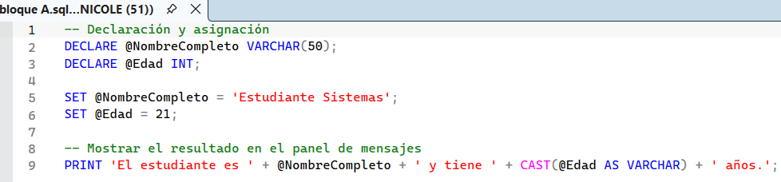
Bloque A: Variables y tipos de datos
En Transact-SQL (T-SQL) absolutamente todas las variables deben empezar con el símbolo arroba (@).
Usamos DECLARE, ponemos el nombre con su @, y le decimos qué tipo de dato es (texto VARCHAR, entero INT, etc.)
En T-SQL tenemos que darle la orden explícita de asignar usando la palabra reservada SET, así mismo los textos van entre comillas simples.
El CAST es como un disfraz temporal; agarra el número 21 y lo convierte en el texto '21' para que pueda unirse pacíficamente con el resto de las palabras

Slide 8
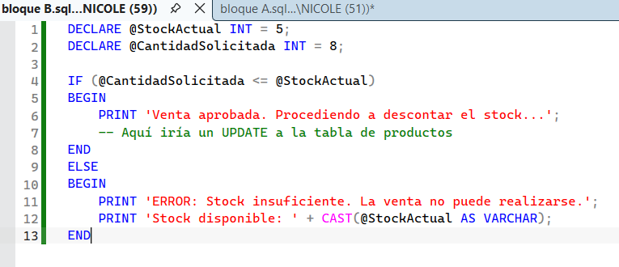
Bloque B: Sentencias de control de flujo (IF/ELSE)
En Transact-SQL, usamos las palabras BEGIN y END. Todo lo que esté dentro de un BEGIN...END se ejecutará como un solo bloque.
La Condición (IF)
La Condición (ELSE)

Slide 9
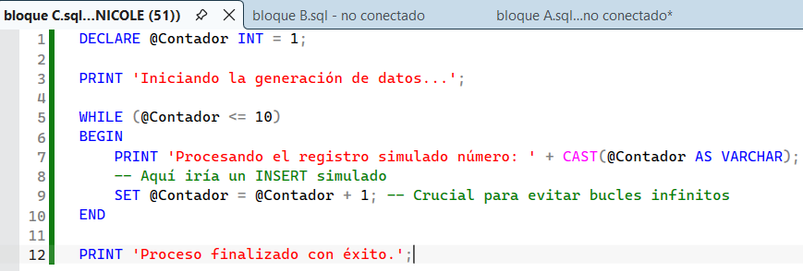
Bloque C: Iteraciones y Bucles(while)
La Condición WHILE

Slide 10
Ejemplo Práctico1: Control e Iteración
Caso: Actualizar precios de productos aplicando descuento según categoría usando WHILE y IF.
Caso Práctico: Campaña de Descuentos por Categoría “Un gerente de una empresa necesita aplicar una campaña de descuentos de fin de mes, pero por temas de rendimiento en el servidor, a pedido a sus trabajadores que procesen los descuentos categoría por categoría, comenzando desde la Categoría 1 hasta la 5."
Las reglas del negocio son:
Si la categoría del producto es la número 1, se le debe aplicar un 10% de descuento a su precio actual.
Para el resto de las categorías (de la 2 a la 5), se les aplicará un 5% de descuento.
Creen un script en T-SQL utilizando un bucle WHILE para iterar del 1 al 5, y un IF...ELSE para aplicar el UPDATE correspondiente a la tabla Productos."

Slide 11
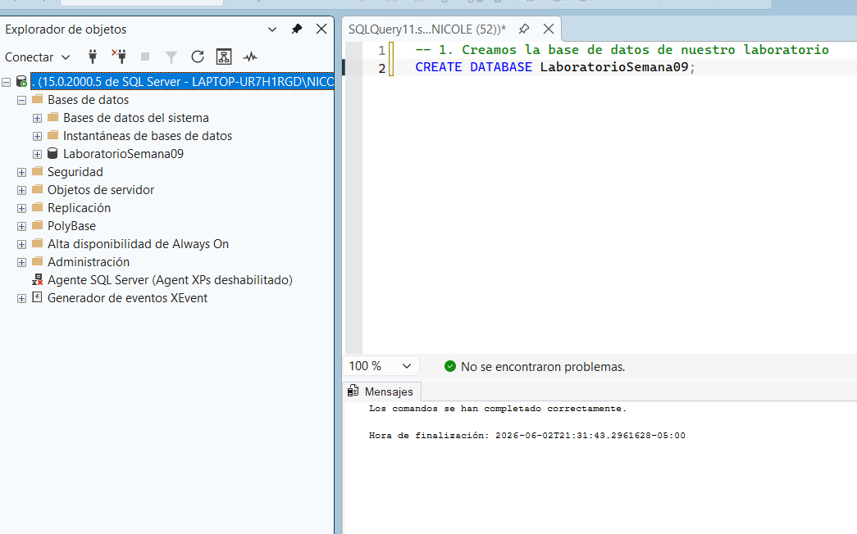
FASE 1

Slide 12
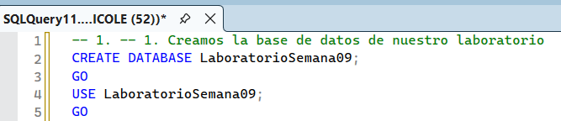
La instrucción USE le indica a SQL Server que, a partir de ese momento, todas las instrucciones que sigan (como crear tablas o insertar datos) deben aplicarse dentro de la base de datos que acabamos de crear.
GO no es exactamente una instrucción de Transact-SQL, sino un que actúa como un separador de lotes (batch). El cual ejecuta todo el código que está arriba de este GO antes de pasar a lo que sigue.

Slide 13
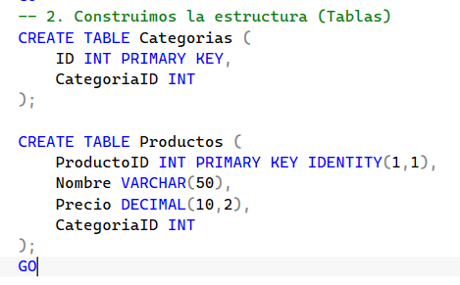
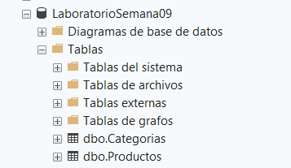
Construimos nuestra primera tabla usando CREATE TABLE. Declaramos dos columnas de tipo entero (INT). Lo más importante aquí es la cláusula PRIMARY KEY. Al ponerle esto a la columna ID, le estamos diciendo a SQL Server que este número será el identificador único e irrepetible de cada fila. No podrán existir dos categorías con el mismo ID, y el sistema nunca permitirá que este campo se quede vacío (Nulo)."
La columna ProductoID. Tiene su PRIMARY KEY, pero le agregamos IDENTITY(1,1). Esta es la forma en que Transact-SQL hace los 'auto-incrementos'. Los números entre paréntesis significan: 'Empieza a contar desde el 1, y ve sumando de 1 en 1’, entonces cuando insertemos un producto, no tenemos que preocuparnos por escribir su ID; SQL Server lo generará automáticamente por nosotros.

Slide 14
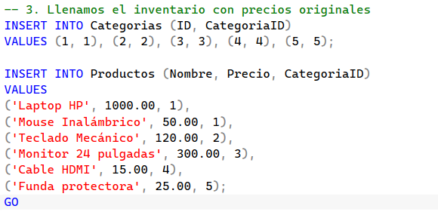
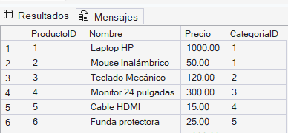

Ahora vamos a colocar información en nuestras tablas usando INSERT INTO. Primero ponemos el nombre de la tabla y, entre paréntesis, las columnas que vamos a afectar. La palabra VALUES indica los valores que van a entrar y en lugar de escribir cinco veces INSERT INTO, podemos insertar las 5 categorías de un solo golpe separando cada grupo de datos entre paréntesis con una coma.

Slide 15
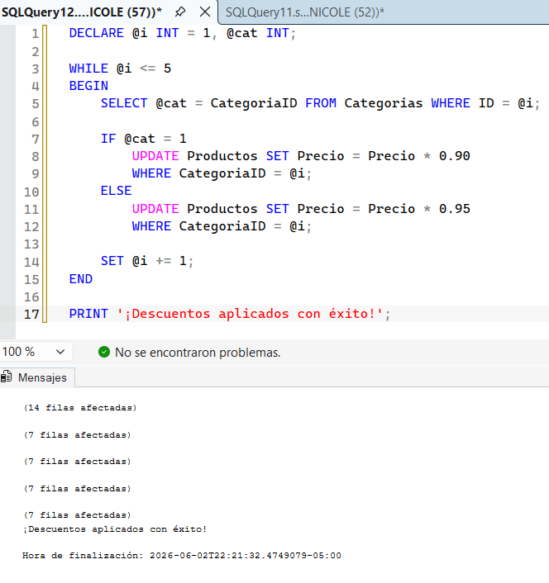
FASE 2
3. Captura del Dato en Memoria
SELECT @cat = CategoriaID FROM Categorias WHERE ID = @i;
¿Qué hace?: No muestra una tabla en pantalla. Busca el ID de la categoría actual y lo guarda en la variable @cat.
Importancia: Permite que el código sepa qué categoría está evaluando en esa vuelta específica.
1. Declaración de Variables
DECLARE @i INT = 1, @cat INT;
@i: Actúa como nuestro contador (inicia en 1).
@cat: Variable vacía para almacenar temporalmente la categoría.
2. Inicio de la Iteración (WHILE)
WHILE @i <= 5
Función: Le indica al motor de base de datos que repita el bloque de código mientras el contador sea menor o igual a 5.
BEGIN: Abre la puerta del bloque de ejecución.
4. Toma de Decisiones (IF...ELSE)
IF @cat = 1 -> Evalúa la condición.
Acción Verdadera (Categoría 1): Aplica un 10% de descuento multiplicando el precio original por 0.90.
ELSE -> Si la categoría es cualquier otro número (2 al 5).
Acción Falsa (Otras Categorías): Aplica un 5% de descuento multiplicando por 0.95.
Filtro Clave: El WHERE CategoriaID = @i garantiza que el UPDATE solo afecte a los productos de la iteración actual.
El Incremento (Obligatorio)
SET @i += 1;
Regla: Aumenta el contador en 1. Si se omite, se genera un bucle infinito que colapsará el servidor.
END: Cierra la estructura del ciclo WHILE

Slide 16
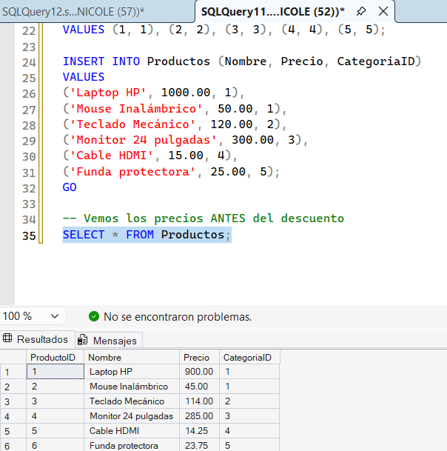
RESULTADO

Slide 17
DATOS RELEVANTES
Borrado Seguro y Control de Errores
IF OBJECT_ID(‘nombre_tabla') IS NOT NULL
DROP TABLE nombre_tabla;
OBJECT_ID('nombre_tabla'): Es una función de búsqueda. Le pregunta al motor si ese objeto ya existe en la base de datos.
IS NOT NULL: Significa "Si encontraste algo (no está vacío)".
DROP TABLE: Es el comando de destrucción (DDL). Elimina la tabla y toda su información permanentemente.

Slide 18
Tipos de Datos
Textos y Cadenas:
CHAR(n): Longitud FIJA.
  Uso: Cuando sabemos exactamente cuánto medirá el texto (Ej. Placas de auto CHAR(6), DNI CHAR(8)).
  Ventaja: El motor lo procesa a máxima velocidad porque siempre sabe dónde termina.
VARCHAR(n): Longitud VARIABLE.
  Uso: Cuando el texto cambia de tamaño (Ej. Nombres, Marcas, Direcciones).
  Ventaja: Ahorra espacio en el disco duro porque solo usa lo que necesita.
Números:
INT: Para números enteros (Ej. Cantidades, IDs).
FLOAT o DECIMAL:Para números con fracciones (Ej. Precios, pesos). En finanzas y comercio, siempre preferimos DECIMAL para mayor exactitud.

Slide 19
La Llave Primaria (PRIMARY KEY)
Es el DNI de cada fila en nuestra tabla.
Dos reglas importantes:
  Única: No pueden existir dos registros con la misma llave.
  No Nula: Jamás puede dejarse en blanco.
Ingreso de Datos (INSERT INTO)
Agrega nuevas filas a nuestra tabla.
Recuperación de Datos (SELECT)
Permite leer y filtrar la información almacenada.
SELECT *: El asterisco significa "Tráeme TODAS las columnas".
WHERE: Es nuestro filtro condicional. Solo traerá las filas que cumplan la condición.

Slide 20
Práctica Dirigida y Calificada
Actividad de laboratorio
El estudiante desarrollará un script T-SQL que:
1
Declare variables
Para almacenar contadores y valores de control.
2
Use WHILE e IF
Para iterar sobre registros y aplicar lógica condicional.
3
Entregue en plataforma
Subir el script a ADESA/Teams antes de la fecha límite.

Slide 21

Conclusiones de la Sesión 9
1
2
Control de flujo
T-SQL va más allá de SELECT
Las sentencias IF, CASE y WHILE permiten crear lógica procedural robusta en T-SQL.
Incorpora variables, funciones y manejo de errores para scripts completos.
3
4
SSMS es esencial
Práctica continua
Dominar el entorno de desarrollo acelera la escritura y depuración de consultas.
La aplicación en guías de laboratorio consolida las capacidades de la asignatura.

Slide 22
Referencias y Recursos
Bibliografía
Plataformas
Silberschatz, A. et al. (2011). Database System Concepts. McGraw-Hill. | Elmasri, R. & Navathe, S. (2016). Fundamentos de Sistemas de Bases de Datos. Pearson.
ADESA · Microsoft Teams · SSMS · SQL Server · pgModeler
Próxima Semana
Semana 10: Creación de bases de datos, tablas e integridad referencial con Transact-SQL.

